Slide 1
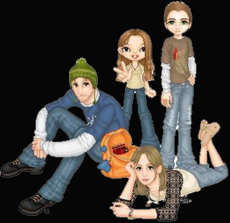
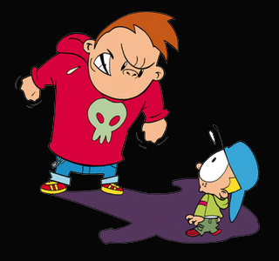
Evaluación Clima Escolar
Primeros y Segundos Medios
2009

Slide 3
CONVIVENCIA ESCOLAR
… se entenderá la Convivencia Escolar como una dimensión transversal del currículo, de construcción colectiva y dinámica y una oportunidad propicia para la formación ciudadana de todos los integrantes de la comunidad cervantina, considerando las diferencias individuales en todas las actividades y prácticas que tengan incidencia significativa en el Desarrollo Ético, Socioafectivo e Intelectual en los diferentes actores, favoreciendo en todo momento un ambiente propicio para el aprendizaje de todos los alumnos y alumnas …

Slide 4
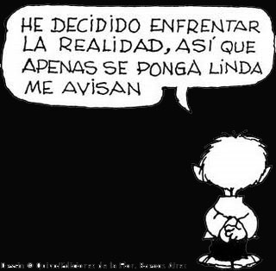
Clima Escolar
“Es la percepción que tienen los sujetos acerca de las relaciones interpersonales que establecen en el contexto escolar (a nivel de aula o de Centro) y el contexto o marco en el cual estas interacciones se dan” Cornejo y Redondo (2001: 16)

Slide 5
MODELO DE ACTIVIDADES PARA EL MEJORAMIENTO DEL CLIMA EN AULA
Mes | Octubre | Objetivos | Actividad | Duración | Materiales | Observaciones
Semana | 1 - / /
Semana | 2 - / /
Semana | 3 - / /
Semana | 4 - / /

Slide 6
DISTIBUCIÓN MUESTRAL
CURSO | JORNADA | TOTAL ESTUDIANTES | TOTAL EST. ENCUESTADOS | % EST. ENCUESTADOS | Nº de Cursos Evaluados | % ASISTENCIA
1º Medio | Mañana | 157 | 116 | 73,89 | 4/4 | 81.35
2º Medio | Mañana | 151 | 127 | 84,11 | 4/4 | 85.22
Total Evaluados Jornada |  | 308 | 243 | 78,90 | 8/8 | 83.28
1º Medio | Tarde | 122 | 75 | 61,48 | 3/4 - F - | 77.10
2º Medio | Tarde | 141 | 75 | 53,19 | 3/4 - E - | 78.47
Total Ealuados Jornada |  | 263 | 150 | 57,03 | 6/8 | 77.78
Total Estudiantes Evaluados |  | 571 | 393 | 68,83 | 14/16 | 80.53

Slide 7
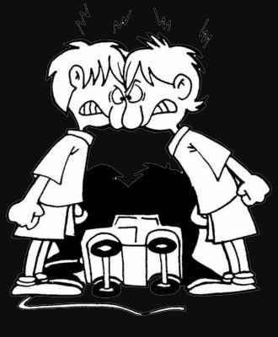
Acerca de los Conflictos . . .

Slide 13
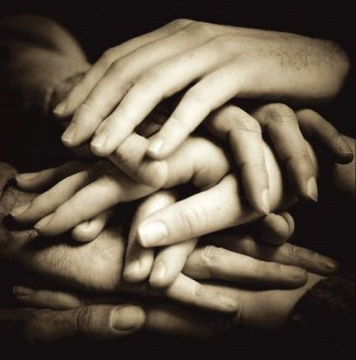
Acerca de las Redes de Apoyo a las que acuden los Estudiantes . . .

Slide 15
Acerca de la Participación y Compromiso de los Estudiantes . . .

Slide 16
CUANDO HAY CONFLICTOS DE CONVIVENCIA EN EL LICEO NORMALMENTE SE RESUELVEN...

Slide 20
Acerca de las Relaciones . . .

Slide 32
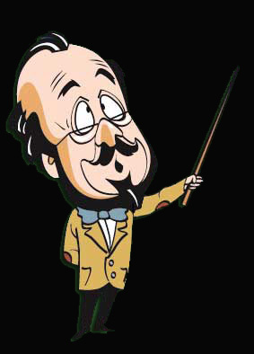
Acerca de los Profesores . . .

Slide 42
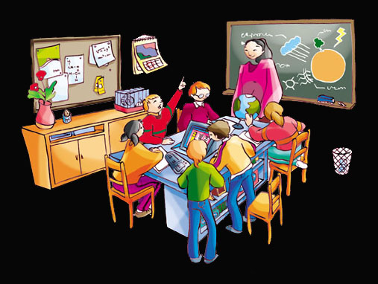
Acerca de los Estudiantes . . .

